Slide 1



AUDIÊNCIA PÚBLICA SOBRE A MP Nº 876, de 2019
POR CILENE SABINO

Slide 2
CILENE MOREIRA SABINO DE OLIVEIRA BITTENCOURT, Brasileira, Arquiteta, Urbanista, Advogada, com MBA em Gestão de empresas e Direito Ambiental pela FGV, COACH, membro da SOAMAR e da SOAMEX.
Presidente do SINDICARPA de 2011 a 2015. Está presidente da JUCEPA desde outubro de 2015. Está presidente da FENAJU desde abril de 2019.

Slide 3
Porque precisamos pensar na alteração na lei 8934/1994?
Foco da MP 876/2019 proposito desta audiência.
Destaque para a necessidade urgente de desenvolver o Brasil ampliando a geração de emprego no nosso território.

Slide 4

INDICADORES MUNDIAIS

Slide 5
SOBRE O DOING BUSINESS
O Doing Business estuda as pequenas e médias empresas nacionais e avalia as regulamentações aplicadas a elas durante seu ciclo de vida;
O primeiro relatório Doing Business, publicado em 2003, mostrou o Brasil na posição de número 152;
Em 2007 nasce a lei 11.598, que institui a REDESIM;
O último relatório apresenta o Brasil na posição 109.

Slide 6

PROCESSOS BUROCRATICOS ANTES DA REDESIM

Slide 7
ANTES DA INTEGRAÇÃO
JUNTAS COMERCIAIS
MEIO AMBIENTE
RFB
VIGILÂNCIA SANITÁRIA
SEFA
BOMBEIROS
PREFEITURA

Slide 8

Rede nacional para simplificação do registro e da legalização de empresas e negócios, criada através da Lei Nº 11.598 de 03/12/2007.

Slide 9
RESOLUÇÃO 40 CGSIM NACIONAL
Define como Integrador Estadual por Estado da Federação e do Distrito Federal, a respectiva JUNTA COMERCIAL.

Slide 10
INTEGRADOR ESTADUAL
Sistema de integra órgãos de registro e licenciamento trazendo celeridade, desburocratizando processos de abertura, alteração e extinção de empresas, empreendimentos e negócios.

Slide 11

PROCESSO COM A REDESIM
O empreendedor pode de qualquer parte do mundo conectado na internet acessar o site do integrador Estadual e fazer os procedimentos de abertura, alteração e baixa de seu empreendimento.

Slide 12
SOBRE A MP Nº 876, de 2019
Dispõe sobre o Registro Público de Empresas Mercantis e Atividades Afins;
Maior acessibilidade para registros;
Diminuição dos processos burocráticos e maior valorização dos profissionais envolvidos.

Slide 13


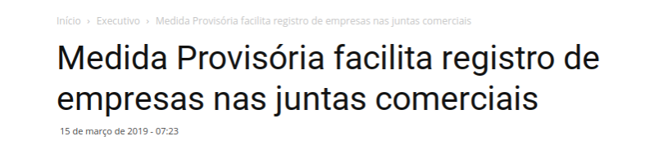
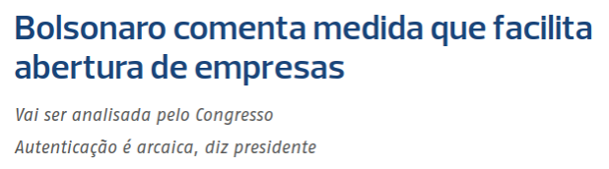
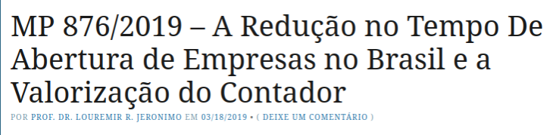
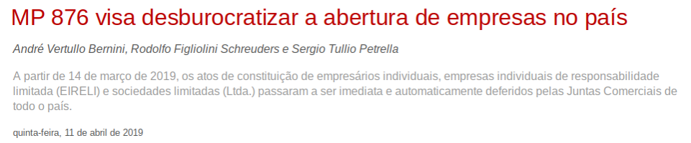
REPERCUSSÃO

Slide 14
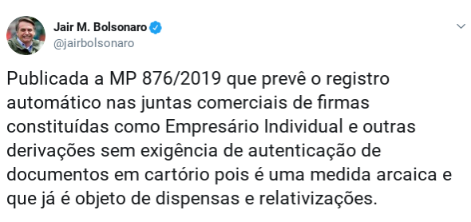
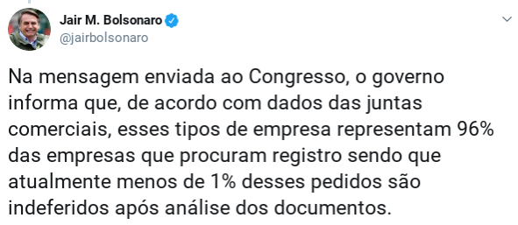
POSICIONAMENTO DO PRESIDENTE

Slide 15
Encerro com trechos do nosso belo hino nacional para nos inspirar e avançar.
“Gigante pela própria natureza
És belo, impávido colosso
E o teu futuro espelha essa grandeza
(...)
Teus risonhos, lindos campos têm mais flores
Nossos bosques têm mais vida ...”

Slide 16
MP Nº 876, de 2019
POR CILENE SABINO
A MP Nº 876, de 2019, é bem vista como ferramenta para melhorar o ambiente de negócios do Brasil, o que pode resultar em um grande marco para o setor e para o desenvolvimento do Brasil.

Slide 17
OBRIGADA
Telefone: (91) 3217-5802
E-mail: presidencia@fenaju.com.br

